Slide 1
躁动的web动画 ——第25讲 看鼠标的眼睛
主讲人：kong66

Slide 2
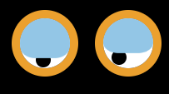

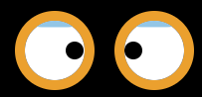

1.目标——看鼠标的眼睛（难度：3.6）
本期我们的目标是制作一对眼睛，然后让眼珠始终盯着鼠标，随着鼠标的位置变化而移动！

Slide 3
2.分析需求——庖丁解牛
本例子中眼睛的制作使用普通的CSS圆角属性制作圆形即可，不算难点.
眼睛始终看着鼠标，跟随鼠标，其实就是眼珠在眼眶的范围内，尽可能地接近鼠标，这就是算法的核心思路

Slide 4
3. 制作眼睛
用单独的html标签制作两只眼睛以及每只眼睛的眼圈，眼珠，眼睑部分，以方便应用样式和动画.

Slide 5
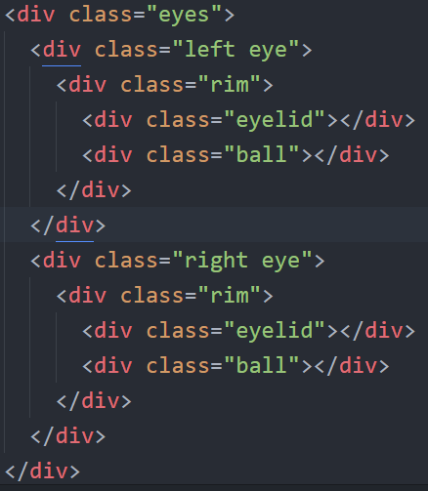
左眼
眼圈
眼皮/眼睑
眼珠
右眼
眼圈
眼皮/眼睑
眼珠

Slide 6
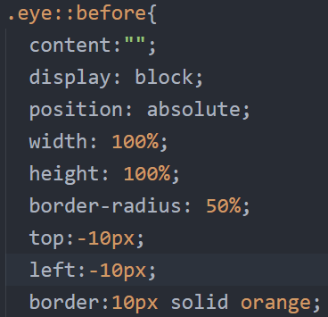
眼睛的样式也很简单，眼睛标签用相对定位，眼珠，眼睑，眼眶使用相对定位!
伪元素制作黄色的眼圈，单独制作眼圈，眼框元素就没有了边框厚度，方便计算中心坐标
圆形
为和眼睛的中心重合，偏移边框的厚度

Slide 7
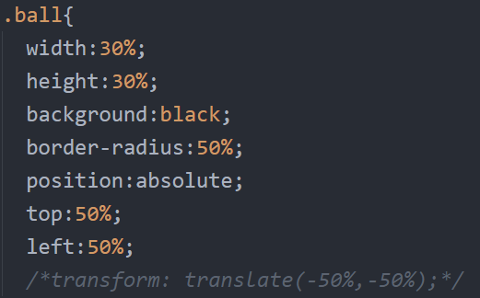
眼珠大小
圆形
这两个数值会在代码中修改
这里是否使用transform：translate(-50%，-50%)进行偏移，直接关系到后续坐标计算，如果不偏移，坐标原点是左上角，否则是元素中心（更加方便）

Slide 8
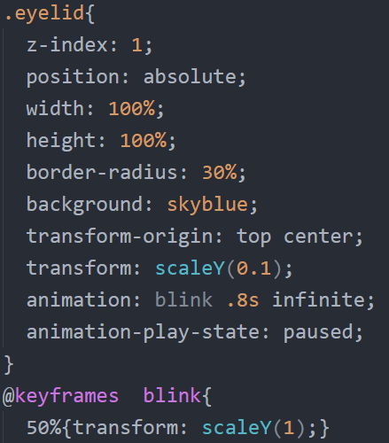
眼睑
大小与眼睛相同
不是圆形
以顶部中心为缩放中心，便于眨眼动画
初始缩放比例会在代码中设置
无限循环的眨眼动画，启动停止才有意义
默认动画暂停
每次动画，放大到100%，再缩小，相当于眨眼一次

Slide 9
4.核心算法
核心算法就是尽量让眼珠的位置靠近鼠标，但活动范围不能超出眼圈的范围，两只眼睛独立计算，以各自的眼圈中心为标准，指向鼠标的方向，就是眼珠的偏移方向；鼠标在眼圈内，偏移大小，就是中心距离鼠标的距离；鼠标在眼圈外，偏移就是眼圈的半径.

Slide 10
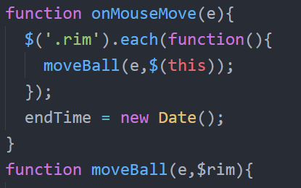
4-a 计算眼睛的中心坐标
必须强调所有的计算都要使用同一坐标系，即以浏览器窗口左上角为原点的窗口坐标系.只有统一的坐标系才能够计算出正确的结果.
响应鼠标移动事件
分别处理两只眼睛
移动眼珠

Slide 11

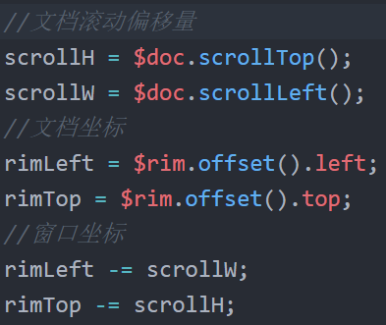
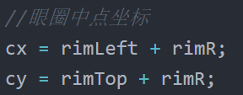
眼圈半径
文档的偏移（相对于窗口）
眼圈元素的左上角的文档坐标
眼圈左上角相对文档的坐标 - 文档相对于窗口的坐标 = 眼圈相对于窗口的坐标
左上角坐标 + 半径
= 中心点的窗口坐标

Slide 12
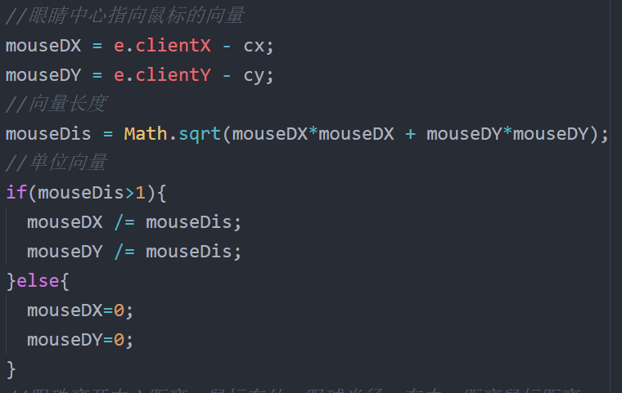
4-b 计算眼圈中心点到鼠标的单位向量
中心到鼠标的向量 X坐标
中心到鼠标的向量 Y坐标
坐标平方和 再开平方 = 向量的长度(模)
向量坐标 / 向量模 = 单位向量
防止除数太小接近于零

Slide 13
4-c 计算眼珠相对中心的偏移向量
眼珠的位置，肯定与眼睛中心到鼠标的向量方向相同.计算出眼睛中心到眼珠的向量，得到眼珠的坐标，最后设置样式. 中心到眼珠的方向与中心到鼠标的向量方向相同，但是大小不同：
当鼠标位于眼眶外时，该向量长度最大，到眼眶的边缘;
当鼠标位于眼眶内，该量长度就是中心点到鼠标的距离

Slide 14
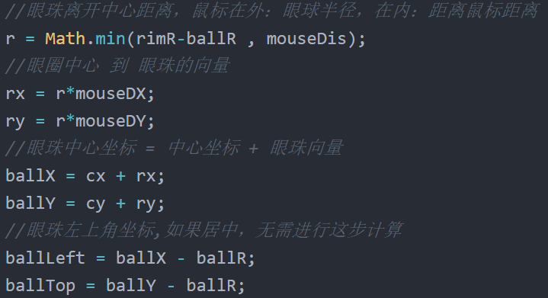
取中心到鼠标距离和眼睛半径（减去眼珠半径) 中的较小的数值（离鼠标最近）
注意要得到眼珠中心坐标，而眼珠是有半径的，不可能紧贴眼圈边缘
单位向量 * 长度
= 中心到眼珠的向量
中心坐标 + 中心到眼珠向量 = 眼珠中心坐标
眼珠中心坐标 – 眼珠半径 = 眼珠元素左上角坐标
注意： 如果使用transform：translate(-50%,-50%),将眼珠元素的局部坐标系原点，移动到元素中心，则无需此计算步骤

Slide 15
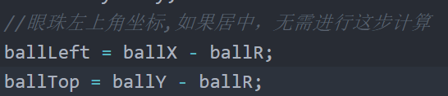
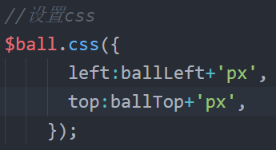
眼珠元素左上角坐标 - 父元素左上角坐标
= 眼珠的的相对坐标（绝对定位top,left数值）
4-d 设置眼珠样式

Slide 16
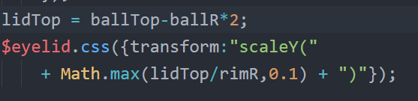
4-e 眼睑样式
相对眼珠Y坐标向上偏移
计算缩放比例，最小数值为0.1，也就是不要让眼睑彻底消失

Slide 17

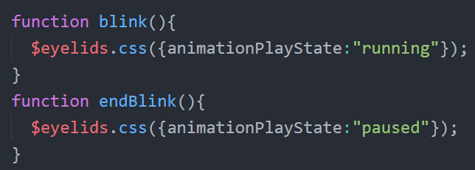
5.眨眼动画
点击鼠标，设置animation-play-state属性为running启动动画; 然后监听动画迭代事件（无限动画，每循环一次都会触发该事件），当动画结束的时，设置animation-play-state属性为paused,暂停动画.从而实现点一次鼠标，眨一次眼的效果
相应点击
迭代监听
启动
停止

Slide 18
6.更多思考
有些设计师认为，两只眼睛的眼珠子位置角度应该一致，如何做到呢？
本期内容就讲到这里，谢谢大家！

